Slide 1
Gondolové mosty

Slide 2
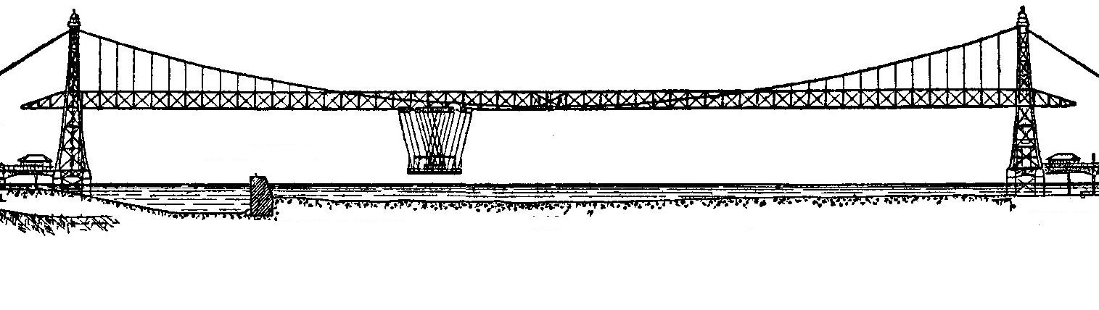
Charakteristika
„Transbordér“
přeprava osob, zvířat a věcí
tam, kde není možné vybudovat pevný most
konstrukce: dva pilíře, mostovka, pojezd, gondola

Slide 3
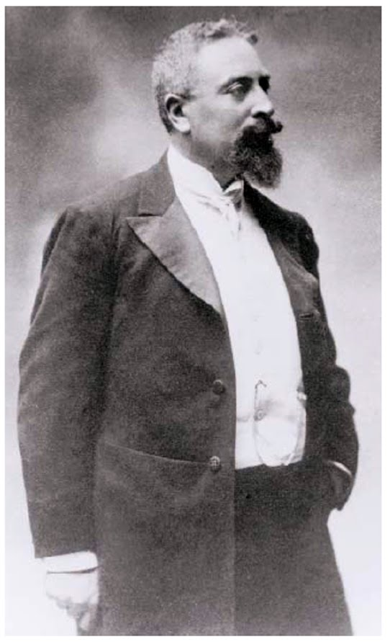
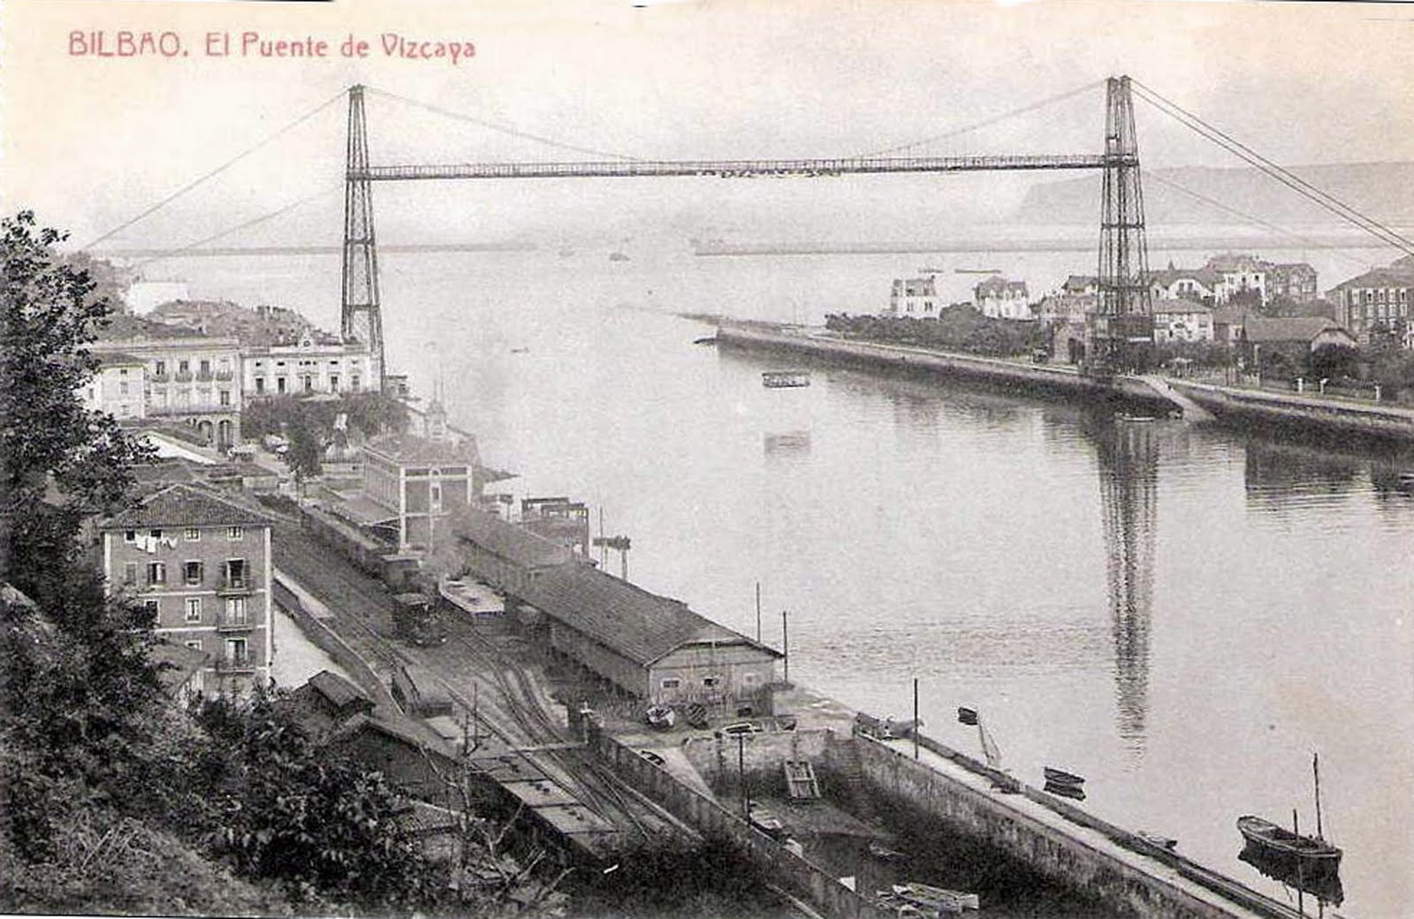
Historie
1872 - Charles Smith (navrhl „mostní přívoz“)
1893 - Alberto Palacio - Biskajský most
méně než 30, zachována polovina
většina postavena 1893-1916

Slide 4
 | MOST | UMÍSTĚNÍ (STÁT) | DOKONČENO V ROCE | VODNÍ HLADINA | STAV | ROZPĚTÍ (m)
 | V provozu
1 | Portugalete - Biskajský | Španělsko | 1893 | Nervión | v provozu | 164
2 | Rochefort-Martrou | Francie | 1900 | Charente | v provozu | 140
3 | Aerial Lift | USA | 1905 | Duluth Ship Canal | přeměněn na zdvihací most | 120
4 | Newport | UK | 1906 | Usk | v provozu | 325
5 | Osten | Německo | 1909 | Oste | v provozu | 80
6 | Middlesbrough | UK | 1911 | Tees | vprovozu | 143
7 | Rendsburg High | Německo | 1913 | Kielský kanál | v provozu | 140
8 | Royal Victoria Dock Pedestrian | UK | 1998 | Royal Victoria Dock | v provozu | 127,5
9 | Erlebnisbrücke | Německo | 2003 | Niers | v provozu | 100
10 | Transbordér v Chrastavě | ČR | 2010 | Lužická Nisa | v provozu | 23
 | Mimo provoz
11 | Bizerta | Tunisko | 1898 | Bizerte | zdemolován | 109
12 | Rouen | Francie | 1898 | Seine | zdemolován | 142
13 | Nantes | Francie | 1903 | Loire | zdemolován | 141
14 | Marseilles | Francie | 1905 | Neuve | zdemolován | 165
15 | Runcorn | UK | 1905 | Marsey | zdemolován | 304
16 | Brest | Francie | 1909 | Penfeld | zdemolován | 109
17 | Kiel | Německo | 1910 | Gironde | zdemolován | 128
18 | Buenos Aires | Argentina | 1914 | Riachuelo | mimo provoz | nezjištěno
19 | Rio de Janeiro | Brazílie | 1915 | Guanabara zátoka | zdemolován | 171
20 | Warrington | UK | 1916 | Marsey | mimo provoz | 57
21 | Sky Ride | USA | 1933 | "laguna" | zdemolován | 564
22 | Stalingrad | Rusko | 1955 | Volga | zdemolován | 874
23 | Bordeaux | Francie | ­- | Gironde | nedostavěn | 400

Slide 5
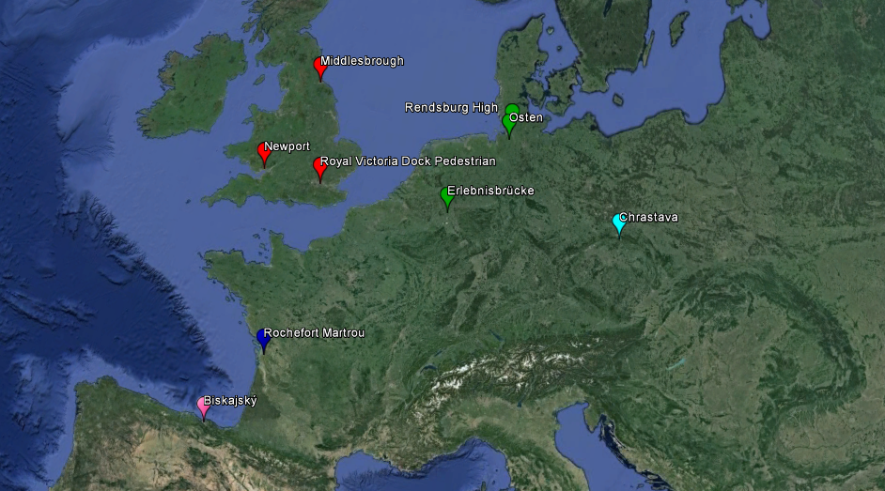

Slide 6
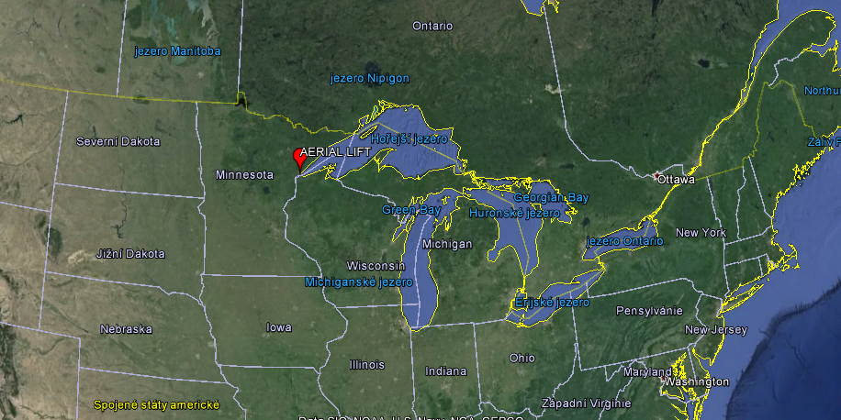

Slide 7
Portugalete – Biskajský
od 1893, Španělsko
nejstarší; v provozu dodnes
2006 dědictví UNESCO
provoz automatický, přeprava 1,5 min.
kapacita 6 vozidel, 200 osob
platforma 165 m
 | 5:00 - 22:00 | 22:00 - 00:00 | 00:00 - 5:00
 | Euro
osoba (od čtyř let) | 0,35 | 0,55 | 1,25
platba Barik | 0,33 | 0,55 | 1,2
prázdný vůz (bez řidiče) | 1,35 | 1,7 | 2,5
SUV, nákladní do 6t (bez řidiče) | 2,25 | 2,35 | 2,6
jízdní kolo | 0,6 | 0,7 | 1,25
motocykl | 0,7 | 0,8 | 0,9

Slide 8
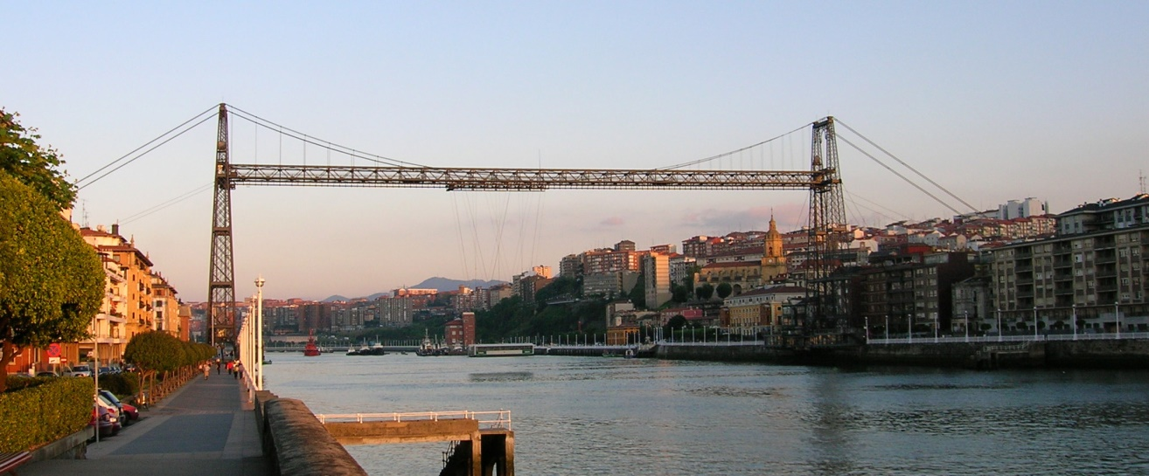

Slide 9
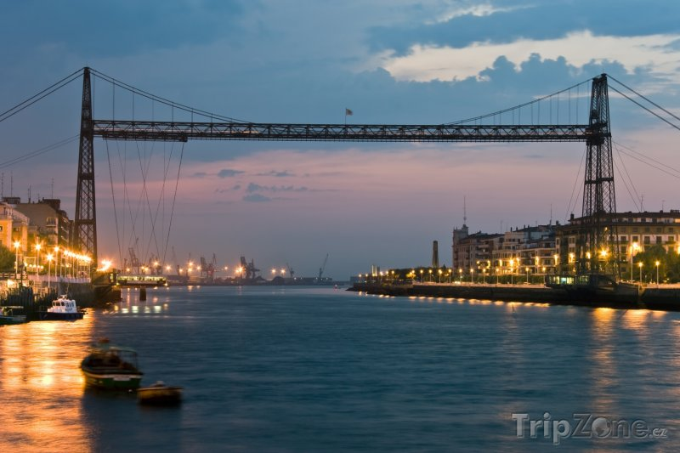

Slide 10
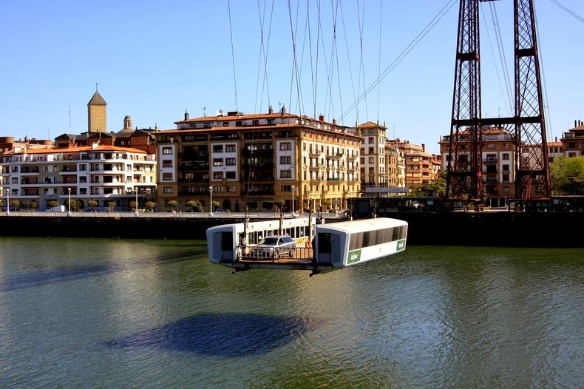

Slide 11
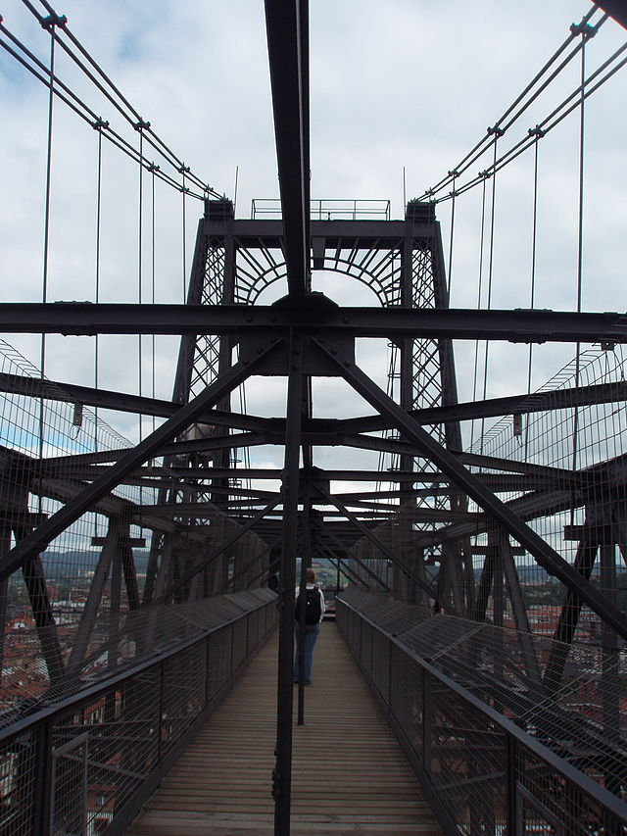
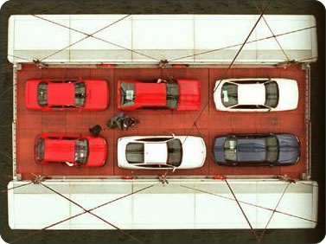

Slide 12
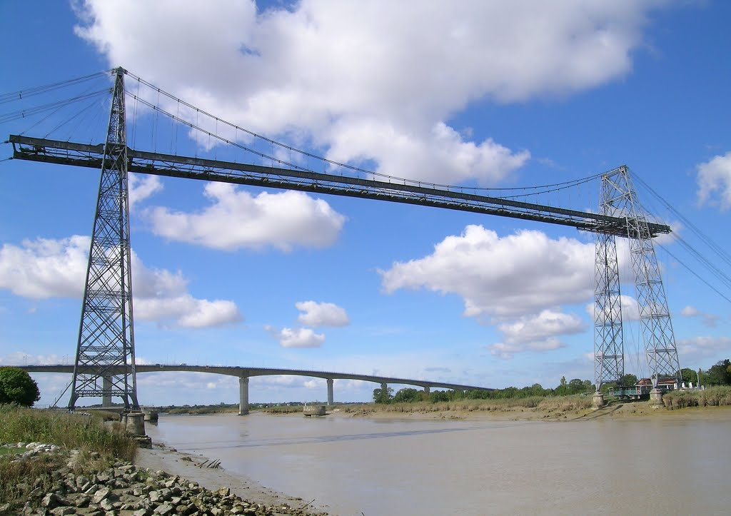
Rochefort-Martrou
od 1900, Francie, návrh Ferdinand Arnodin
přeprava osob a cyklistů, interval 10-15 min.

Slide 13
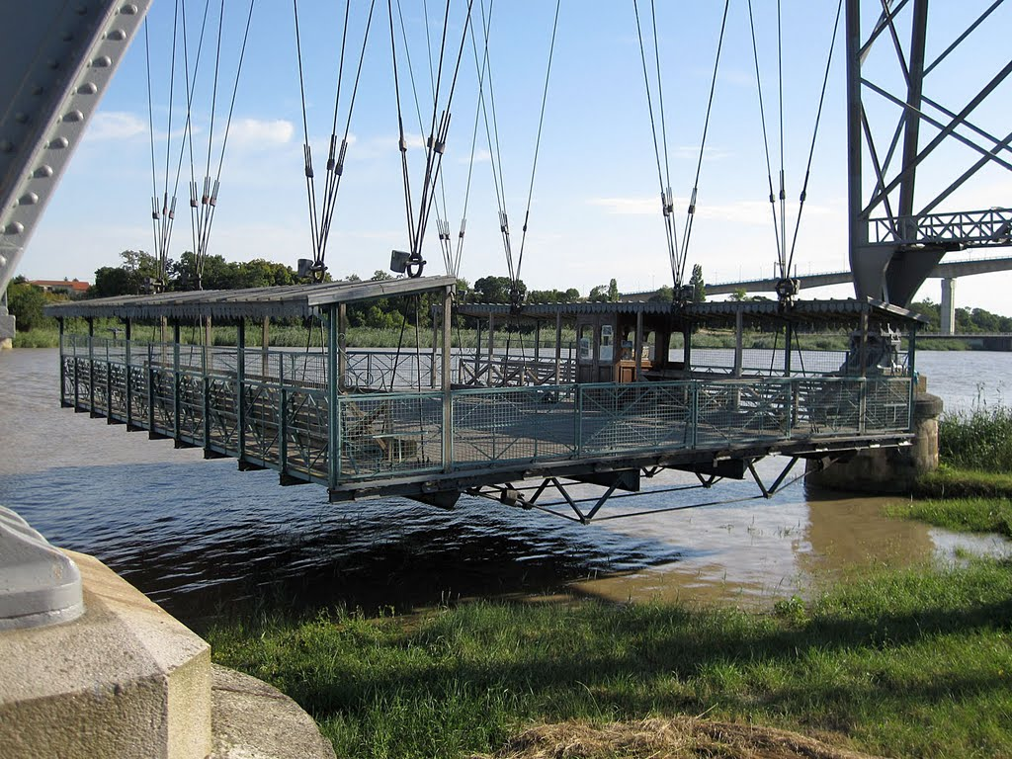

Slide 14
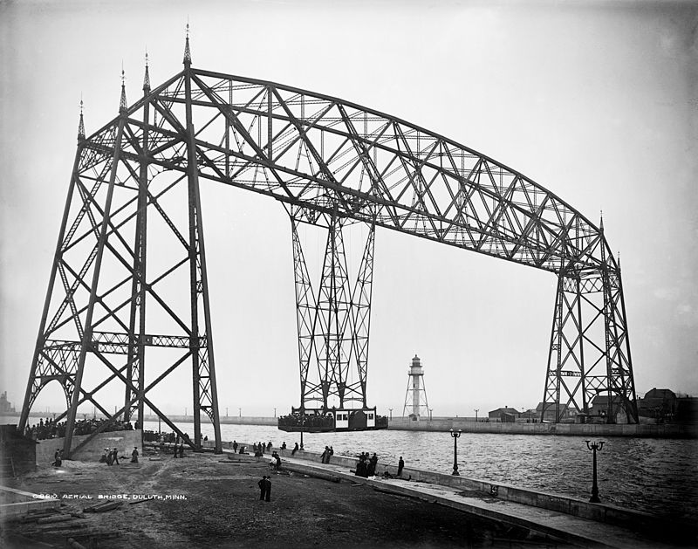
Aerial Lift (1/2)
od 1905 ve městě Duluth (USA), návrh Thomas McGilvray
přeprava 1 min., interval 5 min.
nosnost 54 tun (350 osob, vozy, tramvaje a automobily)
14

Slide 15
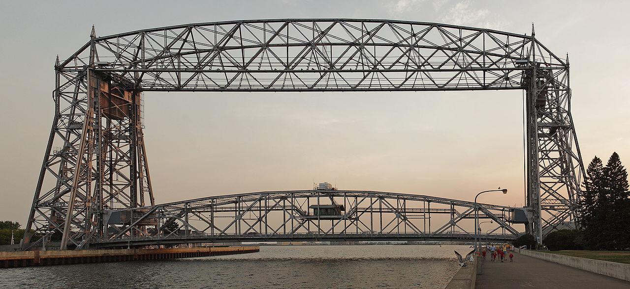
Aerial Lift (2/2)
1930 přestavěn na zdvihací most
zdvihání 25 - 30 krát denně
14

Slide 16
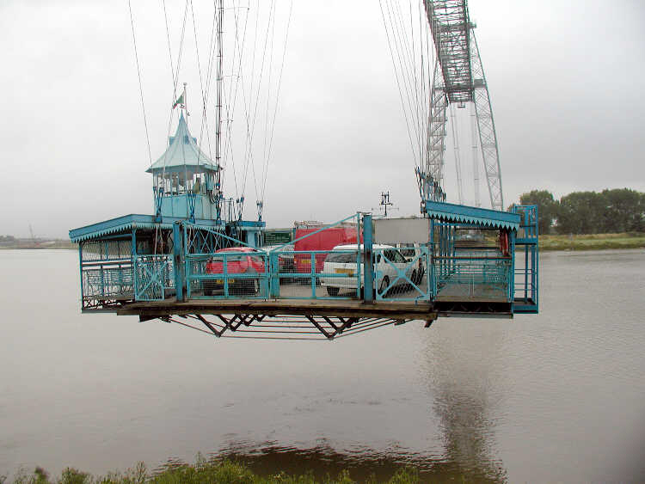
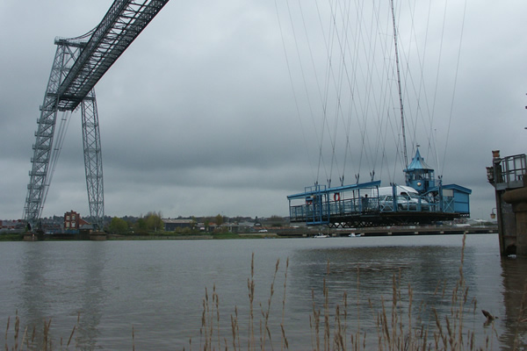
Newport
od 1906, Velká Británie, řeka Usk
nosnost 35 tun; rychlost 3 m/s (poháněn elektromotory)
přeprava osob i vozidel

Slide 17
Osten
od 1909, Německo
plocha gondoly jsou 14 x 3,5 m
přeprava osob i vozidel
4 poháněná kola (1400 mm)
 | Euro
Dospělí | 2
Děti (6-16 let) | 1,5
Jízdní kolo | 0,5
Motocykl | 5
Os. vozidlo | 10
mimo časový harmonogram | 15
zimní období | 15
Letní období | od - do | interval | so, ne, svátky
Duben | 12 až 16 | hodinový | 11 až 16
Květen | 11 až 17 | hodinový | 10 až 17
Červen | 10 až 18 | půlhodinový | 10 až 18
Červenec
Srpen
Září | 11 až 17 | hodinový | 10 až 17
Říjen | 12 až 16 | hodinový | 12 až 16
Zimní období | po až pá
Listopad až březen | 9 až 13 | - | -

Slide 18
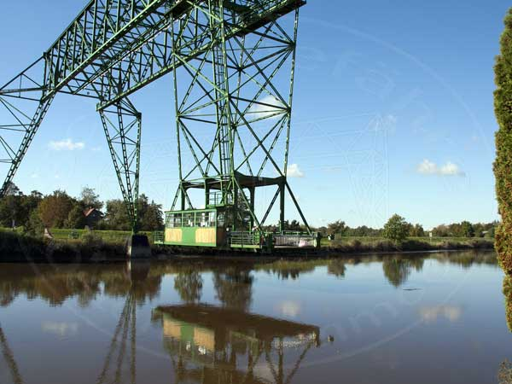

Slide 19
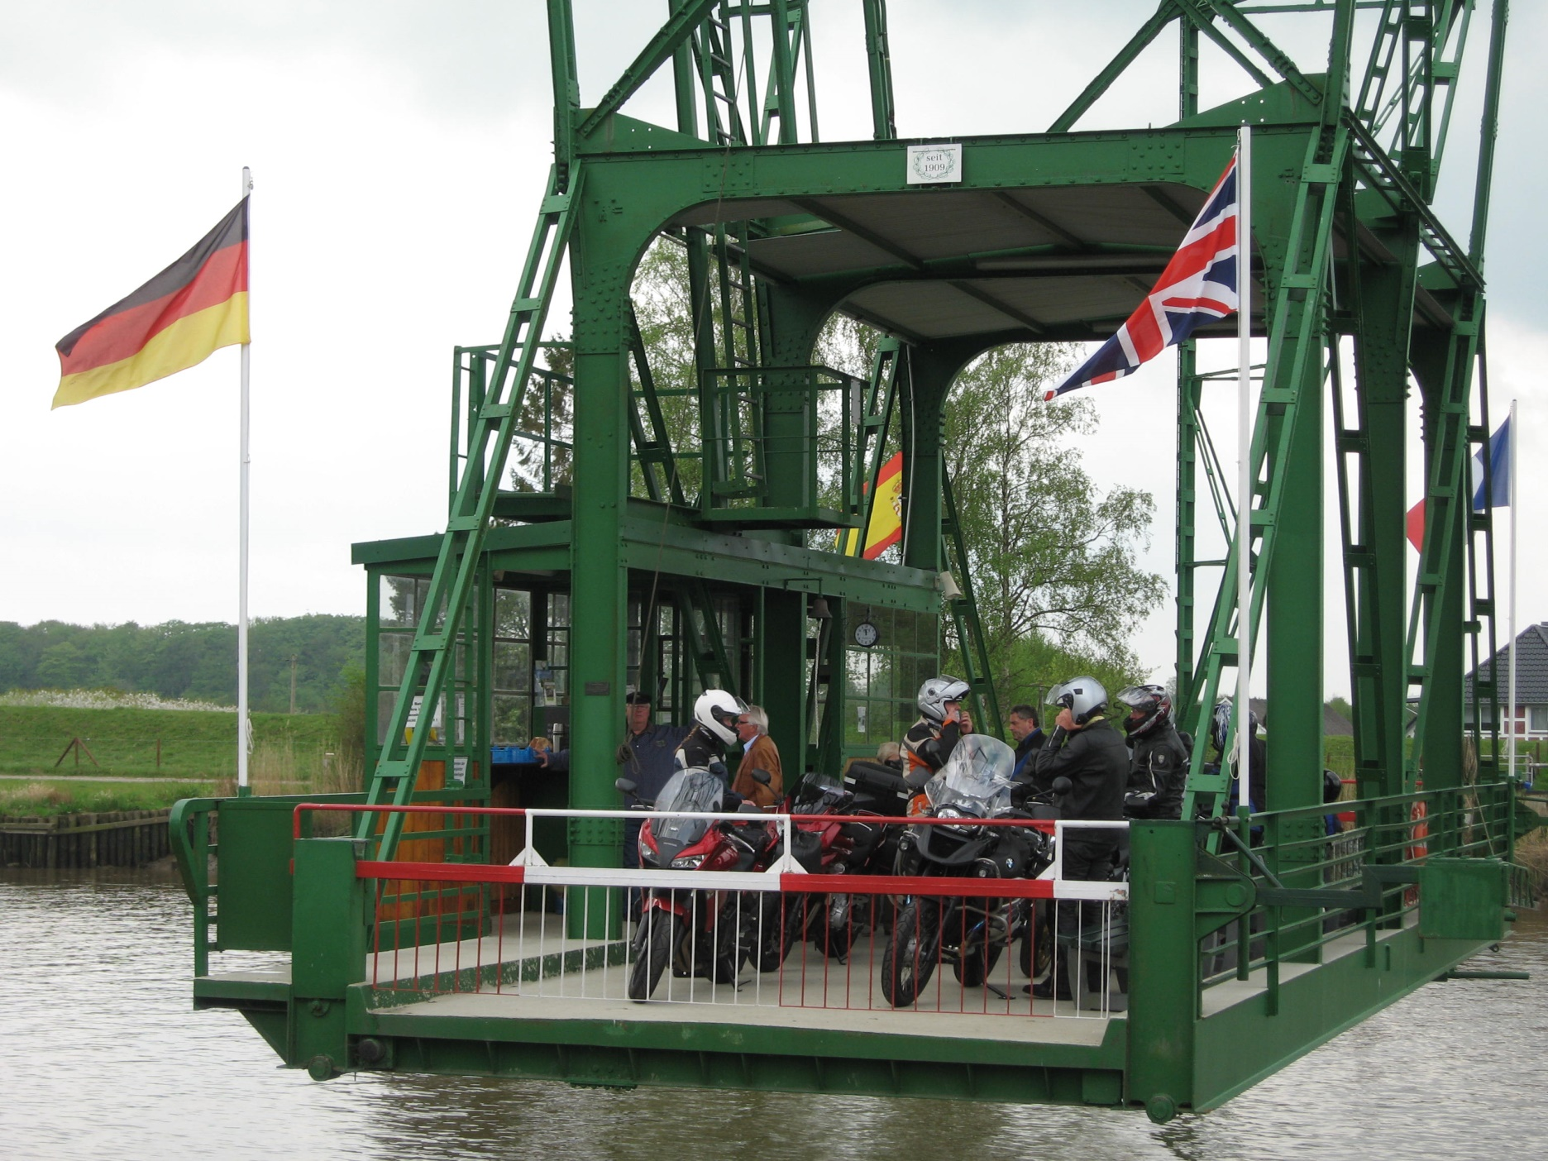

Slide 20
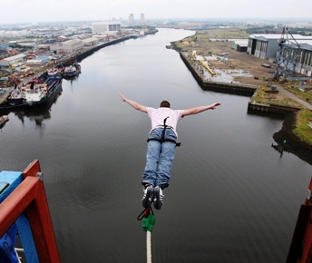
Middlesbrough (1/2)
od 1911, Velká Británie
interval 15 min., přeprava do 2 min.
přeprava osob i vozidel
platforma (horní část)
provoz bungee jumping
1993 oceněn institutem mechanického inženýrství
 | od - do
Pondělí až pátek | 07:00 až 18:45
Sobota | 09:00 až 15:15
Neděle | uzavřeno – otevřený pro mostní prohlídky a návštěvy
 | Libra
Chodci a jízdní kola | 0,6
Automobily, motocykly, nákladní vozy (max. hmotnost 3 tuny) za oddíl | 1,3
Návštěvnické centrum pronájem - půl dne | 40
Pozemní výlety | 2
Plná prohlídka | 4
Prezentace | 40
Bungee skoky | smluvní

Slide 21
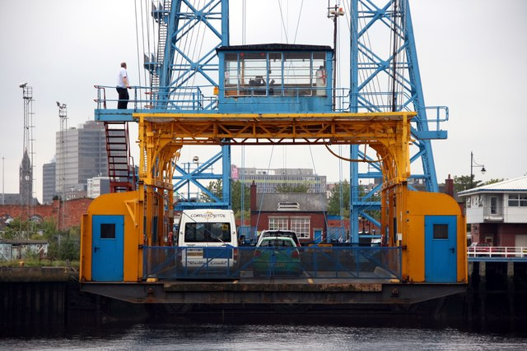

Slide 22
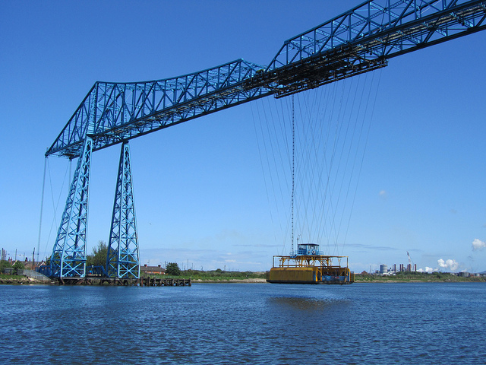

Slide 23
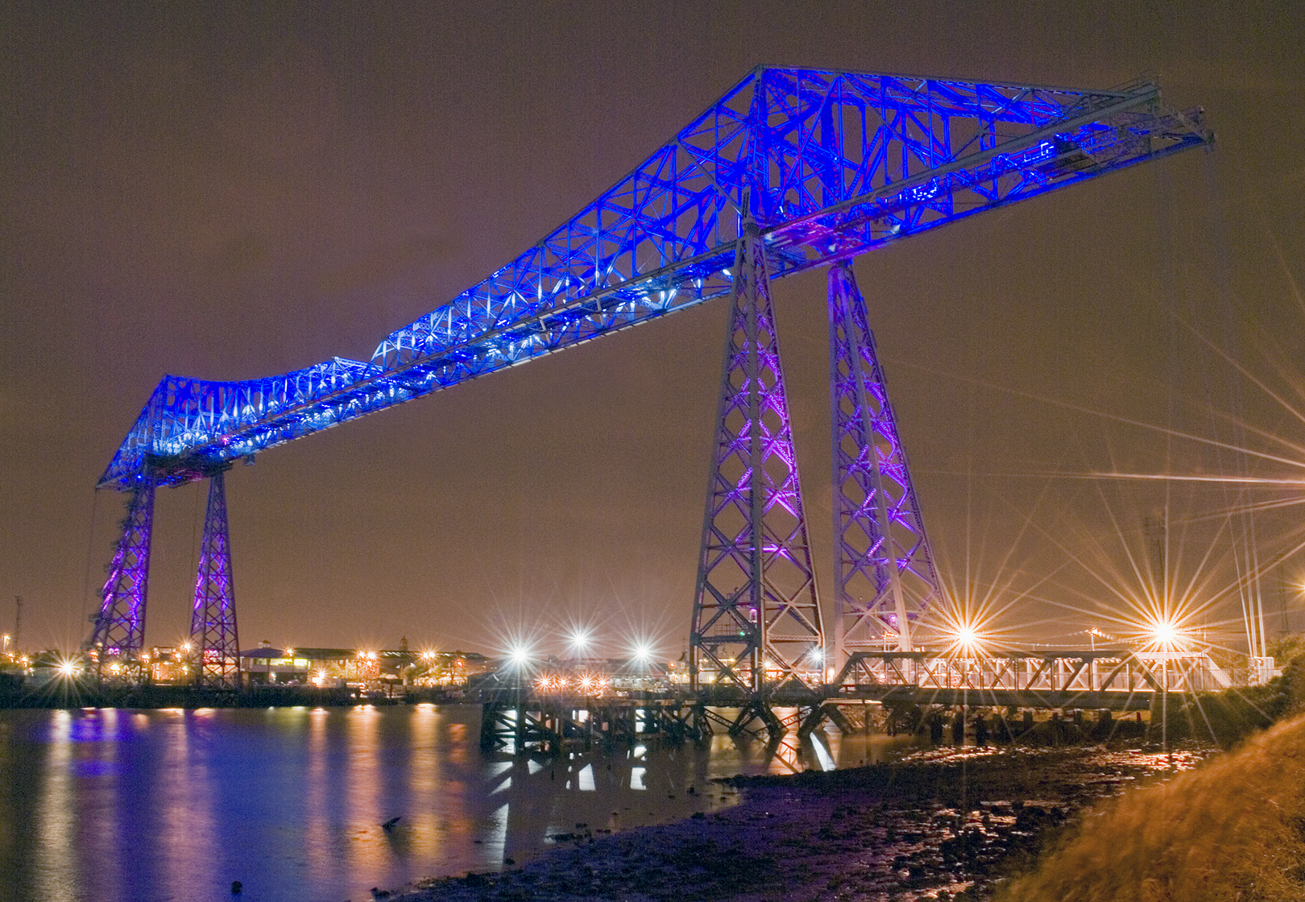

Slide 24
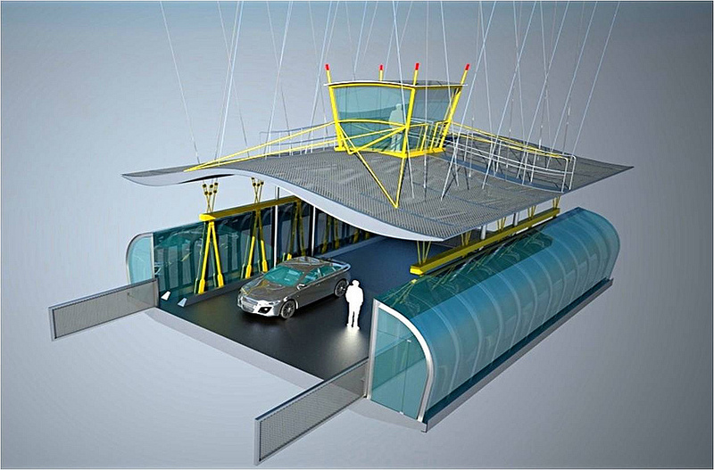
Middlesbrough (2/2)
plánována rekonstrukce
důraz bude kladen na lepší přístupnost zdravotně postižených

Slide 25
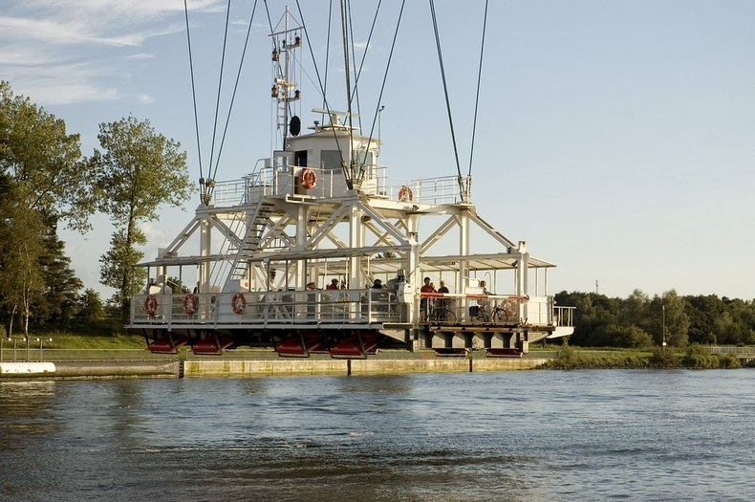
Rendsburg High
od 1913, Německo, přes kanál Kiel, návrh Friedrich Voss
zároveň železniční viadukt (2486 m)
hlavní rozpětí 140 m, volný prostor 42 m nad hladinou
přeprava osob i vozidel, gondola 14 m dlouhá a 6 m široká
interval 15 min.
přeprava 1,5 min.

Slide 26
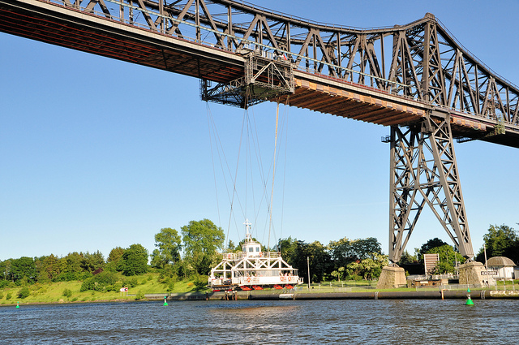

Slide 27
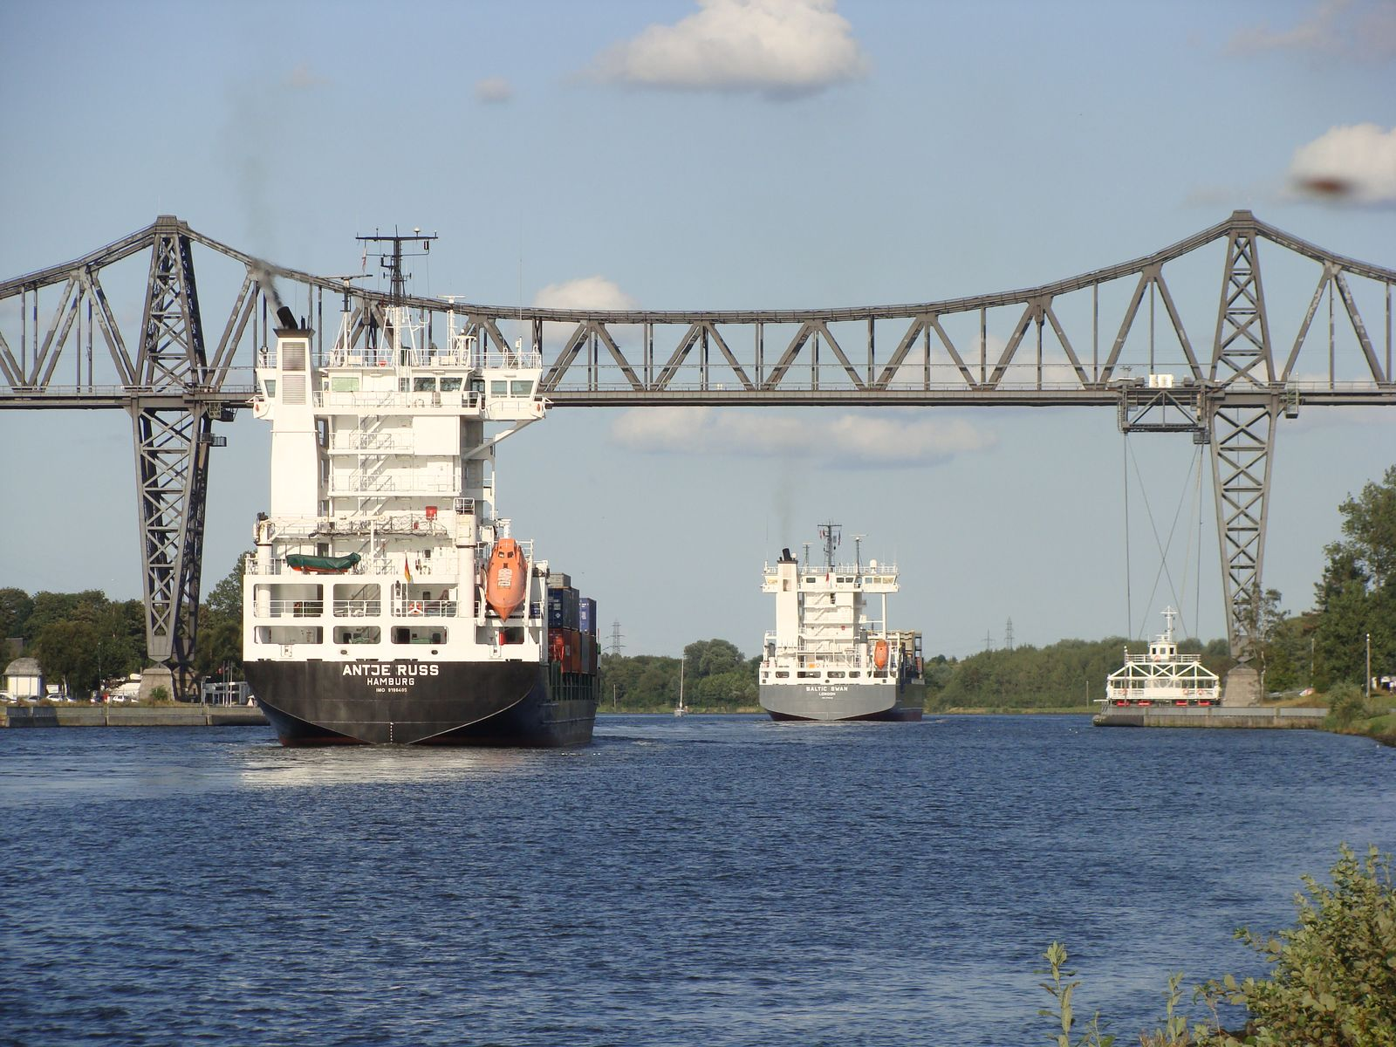

Slide 28
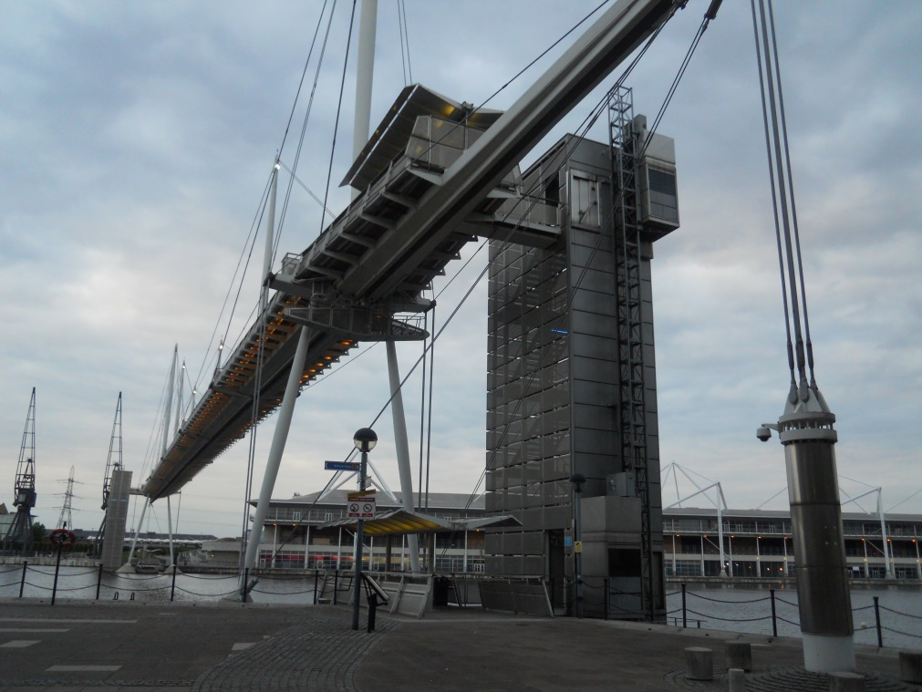
Royal Victoria Dock
od 1998, Velká Británie
pro pěší přechod chodců
konstrukce (ocelová, příhradová) pro budoucí gondolu (40 osob)
most získal řadu ocenění
15 m nad hladinou

Slide 29
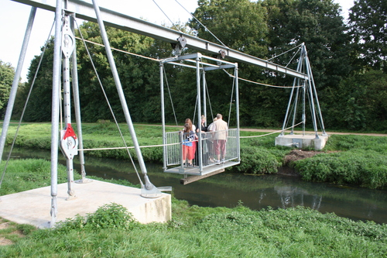
Erlebnisbrücke
od 2003, Německo, říčka Niers
pro přemístění osob
pohon lidskou silou

Slide 30
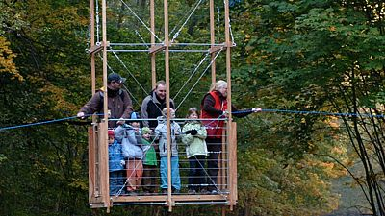
Transbordér v Chrastavě
od 2010, navrhl architekt Martin Rajniš
pro přemístění 6 osob nebo 2 jízdní kola nebo 2 osoby a kočárek
pohon lidskou silou (300 os/hod), nosnost 500 kg, 23 metrů
propojení turistických tras, náklady 650 tisíc Kč
zkušební provoz od 10.10.2010
zcizení lana a klady o dva týdny později
2014 generální rekonstrukce (dřevo napadeno trámovkou plotní)

Slide 31
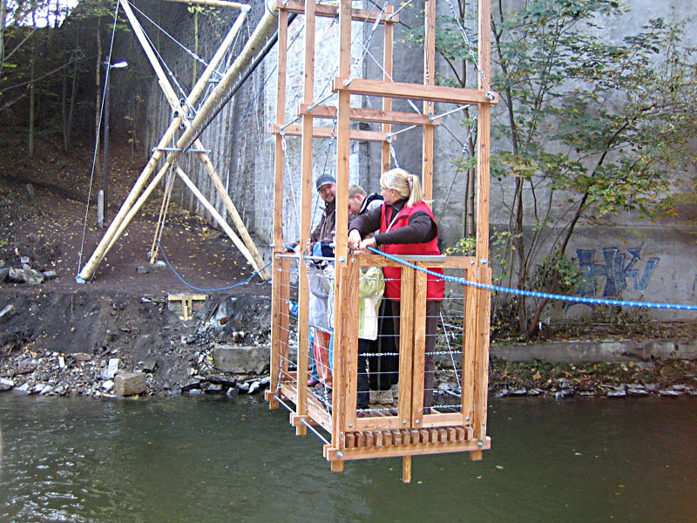

Slide 32


